Slide 1
Об изменениях в ФФСН за 2018 год
Бобкова Елена Викторовна
Заместитель директора по медицинской статистике ОГБУЗ «МИАЦИО»
ОГБУЗ «МИАЦИО»

Slide 2
ИЗМЕНЕНИЯ, ВНОСИМЫЕ В ДЕЙСТВУЮЩИЕ ФОРМЫ ФЕДЕРАЛЬНОГО И ОТРАСЛЕВОГО СТАТИСТИЧЕСКОГО НАБЛЮДЕНИЯ
ИЗМЕНЕНИЯ, ВНОСИМЫЕ В ДЕЙСТВУЮЩИЕ ФОРМЫ ФЕДЕРАЛЬНОГО И ОТРАСЛЕВОГО СТАТИСТИЧЕСКОГО НАБЛЮДЕНИЯ
Вносятся изменения в следующие формы федерального статистического наблюдения:
№ 12 «Сведения о числе заболеваний, зарегистрированных у пациентов, проживающих в районе обслуживания медицинской организации»
№ 14 «Сведения о деятельности стационара»;
№ 30 «Сведения о медицинской организации»;
№ 32 вкладыш «Сведения о регионализации акушерской и перинатальной помощи в родильных домах (отделениях) и перинатальных центрах»;
№ 1 ДЕТИ (здрав) «Сведения о численности беспризорных и безнадзорных несовершеннолетних, помещенных в медицинские организации».
ОГБУЗ «МИАЦИО»

Slide 3
ИЗМЕНЕНИЯ, ВНОСИМЫЕ В ДЕЙСТВУЮЩИЕ ФОРМЫ ФЕДЕРАЛЬНОГО И ОТРАСЛЕВОГО СТАТИСТИЧЕСКОГО НАБЛЮДЕНИЯ
ФОРМА ФЕДЕРАЛЬНОГО СТАТИСТИЧЕСКОГО НАБЛЮДЕНИЯ № 12
«СВЕДЕНИЯ О ЧИСЛЕ ЗАБОЛЕВАНИЙ, ЗАРЕГИСТРИРОВАННЫХ У ПАЦИЕНТОВ,
ПРОЖИВАЮЩИХ В РАЙОНЕ ОБСЛУЖИВАНИЯ
МЕДИЦИНСКОЙ ОРГАНИЗАЦИИ»
ОГБУЗ «МИАЦИО»

Slide 4
ИЗМЕНЕНИЯ, ВНОСИМЫЕ В ДЕЙСТВУЮЩИЕ ФОРМЫ ФЕДЕРАЛЬНОГО И ОТРАСЛЕВОГО СТАТИСТИЧЕСКОГО НАБЛЮДЕНИЯ
В таблицы 1000, 2000, 3000, 4000 добавлена новая строка с последующим изменением нумерации строк
сахарный диабет | 5.2 | Е10-Е14
из него: с поражением глаз | 5.2.1 | Е10.3, Е11.3, Е12.3, Е13.3, Е14.3
с поражением почек | 5.2.2 | Е10.2, Е11.2, Е12.2, Е13.2, Е14.2
из него (из стр. 5.2): сахарный диабет I типа | 5.2.3 | Е10
сахарный диабет II типа | 5.2.4 | Е11
Добавлены таблицы 1003, 2003, 3003, 4003:
Из числа пациентов, состоящих на конец года под диспансерным наблюдением (гр. 15): состоит под диспансерным наблюдением лиц с хроническим вирусным гепатитом (В18) и циррозом печени (К74.6) одновременно 1 ________ чел.; с хроническим вирусным гепатитом (В18) и гепатоцеллюлярным раком (С22.0) одновременно 2 ________ чел.
ОГБУЗ «МИАЦИО»

Slide 5
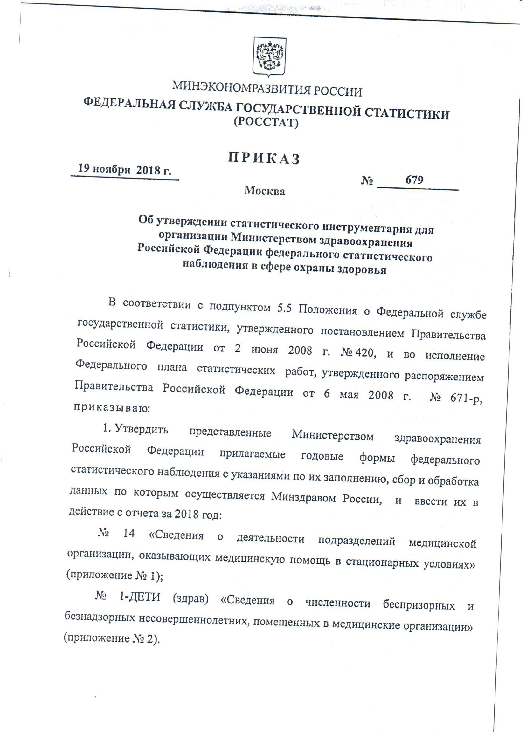

Slide 6
ИЗМЕНЕНИЯ, ВНОСИМЫЕ В ДЕЙСТВУЮЩИЕ ФОРМЫ ФЕДЕРАЛЬНОГО И ОТРАСЛЕВОГО СТАТИСТИЧЕСКОГО НАБЛЮДЕНИЯ
ФОРМА ФЕДЕРАЛЬНОГО СТАТИСТИЧЕСКОГО НАБЛЮДЕНИЯ № 14
«СВЕДЕНИЯ О ДЕЯТЕЛЬНОСТИ СТАЦИОНАРА»
ОГБУЗ «МИАЦИО»

Slide 7
ИЗМЕНЕНИЯ, ВНОСИМЫЕ В ФОРМУ ФЕДЕРАЛЬНОГО
СТАТИСТИЧЕСКОГО НАБЛЮДЕНИЯ № 14
В таблице 2000 «СОСТАВ ПАЦИЕНТОВ В СТАЦИОНАРЕ, СРОКИ И ИСХОДЫ
ЛЕЧЕНИЯ» вводятся новые строки:
болезни эндокринной системы, расстройства питания и нарушения обмена веществ | 5.0 | Е00-Е89
с поражением почек | 5.4.3 | Е10-Е14 с четвертым знаком .2
с поражением глаз | 5.4.4 | Е10-Е14 с четвертым знаком .3
болезни системы кровообращения | 10.0 | I00-I99
другие формы легочно-сердечной недостаточности | 10.5 | I27
неревматические поражения клапанов | 10.6.3 | I34-I37
синдром слабости синусового узла | 10.6.9. | I49.5
болезни костно-мышечной системы и соединительной ткани | 14.0 | M00-M99
другие дорсопатии | 14.5 | М50-М54
поражения синовиальных оболочек и сухожилий | 14.6 | М65-М67
ОГБУЗ «МИАЦИО»

Slide 8
ИЗМЕНЕНИЯ, ВНОСИМЫЕ В ФОРМУ ФЕДЕРАЛЬНОГО
СТАТИСТИЧЕСКОГО НАБЛЮДЕНИЯ № 14
В таблице 2300 вводятся новые строки:
(2300)
Поступило пациентов с инфарктом миокарда в стационар в первые сутки
от начала заболевания 1 _______ , в том числе в первые 12 часов 2 _______ ,
из них в первые 2 часа 3 _______ ,
из них (стр. 1) проведены: тромболитическая терапия 4 ______ , стентирование 5 _______ ;
тромболитическая терапия с последующим стентированием 6 ________,
из общего числа умерших умерло пациентов с инфарктом миокарда (стр. 10.4.2+10.4.3)
в первые 24 часа после поступления в стационар 7 ______ ,
в том числе в возрасте до 65 лет 8 _______ ,
из числа умерших в первые в 24 часа поступления в стационар пациентов
с инфарктом миокарда проведена
тромболитическая терапия 9________ , стентирование 10 ________ .
ОГБУЗ «МИАЦИО»

Slide 9
ИЗМЕНЕНИЯ, ВНОСИМЫЕ В ФОРМУ ФЕДЕРАЛЬНОГО
СТАТИСТИЧЕСКОГО НАБЛЮДЕНИЯ № 14
В таблице 4000 «ХИРУРГИЧЕСКАЯ РАБОТА ОРГАНИЗАЦИИ» вводятся новые строки и изменена нумерация по операциям на сердце
из них: краниотомия | 2.3.2.1
из них: при болевых синдромах | 2.6.1
из них: васкулярная декомпрессия | 2.6.1.1
ликворошунтирующие операции | 2.10
операции при врожденных аномалиях развития центральной нервной системы | 2.11
операции на лимфатической системе | 20
операции на сердце | 7
из них на открытом сердце | 7.1
из них с искусственным кровообращением | 7.1.2
коррекция врожденных пороков сердца | 7.2
коррекция приобретенных поражений клапанов сердца | 7.3
при нарушении ритма – всего | 7.4
из них: имплантация кардиостимулятора | 7. 4.1
коррекция тахиаритмий | 7.4.2
из них катетерных аблаций | 7. 4.2.1
по поводу ишемических болезней сердца | 7.5
из них: аортокоронарное шунтирование | 7. 5.1
ангиопластика коронарных артерий | 7. 5.2
из них со стентированием | 7. 5.2.1

Slide 10
Кодировка МКБ-10 болезней с ОНМК в ФФСН № 14
Пример: Пациент с острым нарушением мозгового кровообращения после окончания срока стационарного лечения в неврологическом отделении на койках для лечения больных с острым нарушением мозгового кровообращения в срок до 30 дней поступил на медицинскую реабилитацию в другой стационар.
Вопрос: как кодировать заболевание пациента при выписке из стационара после реабилитации?
Ответ: при выписке из неврологического стационара до 30 дней использую коды I60-I66. При выписке из стационара после реабилитации до 30 дней – коды I60 - I66, после 30 дней – код I67.
Код I69 –последствия цереброваскулярных болезней используют после истечении 1 года и более после острого состояния, в качестве основного диагноза применяют только для обозначения причины смерти.
Как заболевание в качестве основного диагноза код I69 не применяется.

Slide 11
ИЗМЕНЕНИЯ, ВНОСИМЫЕ В ДЕЙСТВУЮЩИЕ ФОРМЫ ФЕДЕРАЛЬНОГО И ОТРАСЛЕВОГО СТАТИСТИЧЕСКОГО НАБЛЮДЕНИЯ
ФОРМы ФЕДЕРАЛЬНОГО СТАТИСТИЧЕСКОГО НАБЛЮДЕНИЯ № 1-Дети (здрав)
«Сведения о численности беспризорных и безнадзорных несовершеннолетних, помещенных в медицинские организации».
ОГБУЗ «МИАЦИО»

Slide 12
1. Изменена нумерация строк в таблице 2000 «Сведения о беспризорных и безнадзорных несовершеннолетних, доставленных в медицинскую организацию.
Обязательно сверить с МВД строку 36 т.2000 «Самовольно покинули учреждение»
2. Изменены во всех заголовках формы «лечебно-профилактическое учреждение» на «медицинская организация».
ИЗМЕНЕНИЯ, ВНОСИМЫЕ В ДЕЙСТВУЮЩИЕ ФОРМЫ ФЕДЕРАЛЬНОГО И ОТРАСЛЕВОГО СТАТИСТИЧЕСКОГО НАБЛЮДЕНИЯ
ОГБУЗ «МИАЦИО»

Slide 13
ИЗМЕНЕНИЯ, ВНОСИМЫЕ В ДЕЙСТВУЮЩИЕ ФОРМЫ ФЕДЕРАЛЬНОГО И ОТРАСЛЕВОГО СТАТИСТИЧЕСКОГО НАБЛЮДЕНИЯ
ВКЛАДЫШ К ФОРМЕ ФЕДЕРАЛЬНОГО СТАТИСТИЧЕСКОГО НАБЛЮДЕНИЯ № 32
«СВЕДЕНИЯ О РЕГИОНАЛИЗАЦИИ АКУШЕРСКОЙ И ПЕРИНАТАЛЬНОЙ ПОМОЩМ В РОДИЛЬНЫХ ДОМАХ (ОТДЕЛЕНИЯХ) И ПЕРИНАТАЛЬНЫХ ЦЕНТРАХ»
ОГБУЗ «МИАЦИО»

Slide 14
ИЗМЕНЕНИЯ, ВНОСИМЫЕ В ДЕЙСТВУЮЩИЕ ФОРМЫ ФЕДЕРАЛЬНОГО И ОТРАСЛЕВОГО СТАТИСТИЧЕСКОГО НАБЛЮДЕНИЯ
Показатели | № строки
1 | 2
Родилось живыми всего | 3
из них: массой тела 500-999 | 3.1
1000-1499 | 3.2
1500-2499 | 3.3
родилось живыми у женщин после ЭКО (из стр. 3) | 3.4
Родилось мертвыми всего | 6
из них: массой тела 500-999 | 6.1
1000-1499 | 6.2
1500-2499 | 6.3
из числа родившихся мертвыми (стр. 6): смерть наступила до начала родовой деятельности | 6.4
из них: в акушерском стационаре | 6.4.1
родилось мертвыми у женщин после ЭКО (из стр. 6) | 6.5
ОГБУЗ «МИАЦИО»

Slide 15
ИЗМЕНЕНИЯ, ВНОСИМЫЕ В ДЕЙСТВУЮЩИЕ ФОРМЫ ФЕДЕРАЛЬНОГО И ОТРАСЛЕВОГО СТАТИСТИЧЕСКОГО НАБЛЮДЕНИЯ
ФОРМА ФЕДЕРАЛЬНОГО СТАТИСТИЧЕСКОГО НАБЛЮДЕНИЯ № 30
«СВЕДЕНИЯ О МЕДИЦИНСКОЙ ОРГАНИЗАЦИИ»
ОГБУЗ «МИАЦИО»

Slide 16
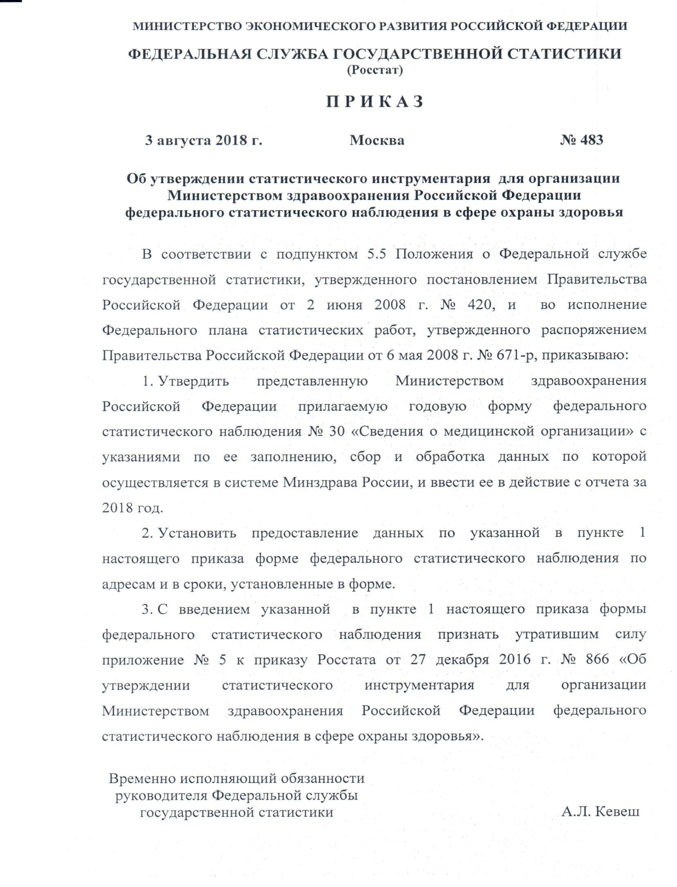

Slide 17
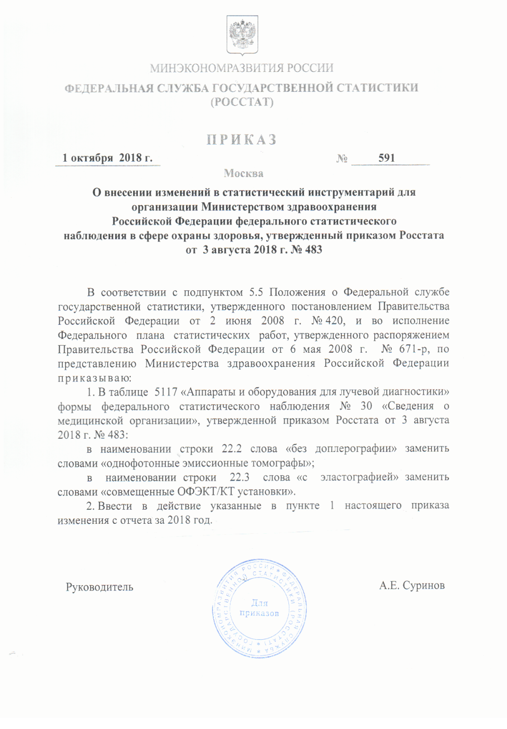

Slide 18
ИЗМЕНЕНИЯ, ВНОСИМЫЕ В ФОРМУ ФЕДЕРАЛЬНОГО
СТАТИСТИЧЕСКОГО НАБЛЮДЕНИЯ № 30
В таблицу 1001 добавлены строки:
№ строки | Наименование | Наличие подразделений, отделов, отделений, кабинетов (нет – 0, есть - 1) | Число подразделений, отделов, отделений | Число кабинетов
13 | Детские поликлиники (отделения, кабинеты)
34 | Лаборатории, всего – из них:
34.1 | зуботехнические
34.2 | клинико-диагностические
34.2.1 | из них централизованные
34.3 | микробиологические (бактериологические)
34.3.1 | из них централизованные
34.4 | патолого-анатомические
34.4.1 | из них централизованные
34.5 | радиоизотопной диагностики
34.6 | спектральные
34.7 | судебно-медицинские молекулярно-генетические
34.8 | химико-токсикологические
34.9 | цитологические
34.9.1 | из них централизованные
71 | Отделения скорой медицинской помощи (стационарные)
85 | Паллиативной медицинской помощи
137 | Центры профпатологии

Slide 19
ИЗМЕНЕНИЯ, ВНОСИМЫЕ В ФОРМУ ФЕДЕРАЛЬНОГО
СТАТИСТИЧЕСКОГО НАБЛЮДЕНИЯ № 30
В таблицу 1003 добавлены строка и графы:
Передвижные подразделения
(1003) Код по ОКЕИ: единица − 642
Наименование | № строки | Наличие подразделений (нет – 0, есть - 1) | Число подразделений | Число выездов
1 | 2 | 3 | 4 | 5
Амбулатории | 1
Стоматологические кабинеты | 2
Флюорографические установки | 3
Клинико-диагностические лаборатории | 4
Врачебные бригады | 5
ФАПы | 6
Фельдшерские пункты | 7
Маммографические установки | 8
Мобильные медицинские бригады | 9
Мобильные медицинские комплексы | 10

Slide 20
ИЗМЕНЕНИЯ, ВНОСИМЫЕ В ФОРМУ ФЕДЕРАЛЬНОГО
СТАТИСТИЧЕСКОГО НАБЛЮДЕНИЯ № 30
Внесены изменения в таблицу 1006
Отделения для инвалидов войны, участников и ветеранов войн (ИОВ), стационары, пансионаты
(1006) ОКЕИ: единица − 642, койка − 911, койко-день − 9111, человек – 792, место − 698
Наименование | № строки | Число
1 | 2 | 3
Круглосуточные отделения для ИОВ, УОВ и ВОВ, ед | 1
в них: коек | 2
пролечено пациентов, чел | 3
проведено пациентами койко-дней | 4
Дневные стационары для пациентов, больных психическими расстройствами, мест | 5
в них лечилось пациентов, чел | 6
Дневные стационары для пациентов, больных наркологическими заболеваниями, мест | 7
в них лечилось пациентов, чел | 8
Пансионаты для приезжающих пациентов, мест | 9
Психиатрические отделения специализированного типа – всего, ед | 10
в них коек | 11

Slide 21
ИЗМЕНЕНИЯ, ВНОСИМЫЕ В ФОРМУ ФЕДЕРАЛЬНОГО
СТАТИСТИЧЕСКОГО НАБЛЮДЕНИЯ № 30
В таблицу 1100 внесены дополнительные графы и добавлены строки
Должности и физические лица медицинской организации
(1100) Коды по ОКЕИ: человек – 792, единица – 642
Наименование должности (специальности) | № строки | Имеют свидетельство об аккредитации (из гр. 9) | Находятся в декретном и долгосрочном отпуске (из гр. 9)
1 | 2 | 16 | 17
Специалисты с высшим немедицинским образованием – всего, из них: | 127
зоолог | 135
эксперт-физик | 136
эмбриолог | 137
энтомолог | 138
Кроме того, число физических лиц без медицинского образования занимающих должности среднего медицинского персонала | 229
из них: медицинских регистраторов | 230
медицинских дезинфекторов | 231
инструкторов по лечебной физкультуре | 232

Slide 22
ИЗМЕНЕНИЯ, ВНОСИМЫЕ В ФОРМУ ФЕДЕРАЛЬНОГО
СТАТИСТИЧЕСКОГО НАБЛЮДЕНИЯ № 30
Внесены изменения в таблицы 1101 и 1102
(1101) Код по ОКЕИ: единица − 642
Должности и физические лица отделений (кабинетов) профилактики (из таблицы 1100) | № строки | Должностей |  | Физических лиц
 |  | штатных | занятых
1 | 2 | 3 | 4 | 5
врачей (из стр. 1) | 1
среднего медицинского персонала (из стр. 143) | 2
(1102) Код по ОКЕИ: человек − 792
Средний медицинский персонал ФАПов, ФП (из таблицы 1100) | № строки | Должностей |  | физических лиц
 |  | штатных | занятых
1 | 2 | 3 | 4 | 5
Средний медицинский персонал ФАПов, ФП всего | 1
из них: фельдшеры (включая заведующих) | 2
акушерки (включая заведующих) | 3
медицинские сестры | 4
Исключены таблицы № 1110, 2103, 2402

Slide 23
ИЗМЕНЕНИЯ, ВНОСИМЫЕ В ФОРМУ ФЕДЕРАЛЬНОГО
СТАТИСТИЧЕСКОГО НАБЛЮДЕНИЯ № 30
В таблицу 2100 добавлены дополнительные строки
Наименование | № стр.
1 | 2
Из общего числа посещений (стр. 1): в отделениях, кабинетах, пунктах неотложной медицинской помощи | 123
в отделениях, кабинетах паллиативной медицинской помощи | 124
Добавлена новая таблица 2102
Число посещений выездной патронажной службы паллиативной помощи для оказания паллиативной медицинской помощи на дому - всего 1 __________, из них детям 2 ______.
В таблицу 2105 добавлены дополнительные строки
Из общего числа посещений (табл. 2100, стр. 1) сделано посещений всего | № строки | Всего
1 | 2 | 3
С профилактической и иными целями: всего | 5
…
из них в центрах здоровья | 9
Передвижными: амбулаториями | 13
…
мобильными медицинскими комплексами | 16

Slide 24
ИЗМЕНЕНИЯ, ВНОСИМЫЕ В ФОРМУ ФЕДЕРАЛЬНОГО
СТАТИСТИЧЕСКОГО НАБЛЮДЕНИЯ № 30
Внесены изменения в таблицу 2510
Профилактические осмотры и диспансеризация, проведенные медицинской организацией
(2510) Код по ОКЕИ: человек - 792
Контингенты | № строки | Подлежало осмотрам | из них: сельских жителей | Осмотрено | из них: сельских жителей | из числа осмотренных (гр. 5): определены группы здоровья
 |  |  |  |  |  | I | II | III | из них: |  | IV | V
 |  |  |  |  |  |  |  |  | IIIа | IIIб
1 | 2 | 3 | 4 | 5 | 6 | 7 | 8 | 9 | 10 | 11 | 12 | 13
Дети в возрасте 0-14 лет включительно | 1 |  |  |  |  |  |  |  | х | х
из них: дети до 1 года | 2 |  |  |  |  |  |  |  | х | х
Дети в возрасте 15-17 лет включительно | 3 |  |  |  |  |  |  |  | х | х
Из общего числа детей 15-17 лет (стр.3) - юношей | 4 |  |  |  |  |  |  |  | х | х
Школьники (из суммы строк 1+3) | 5 |  |  |  |  |  |  |  | х | х
Контингенты взрослого населения (18 лет и старше) - всего | 6 |  |  |  |  |  |  |  |  |  | х | х
из них: старше трудоспособного возраста | 6.1 |  |  |  |  |  |  |  |  |  | х | х
диспансеризация определенных групп взрослого населения | 6.2 |  |  |  |  |  |  |  |  |  | х | х
из них: старше трудоспособного возраста | 6.2.1 |  |  |  |  |  |  |  |  |  | х | х
Всего (сумма строк 1, 3, 6) | 7

Slide 25
ИЗМЕНЕНИЯ, ВНОСИМЫЕ В ФОРМУ ФЕДЕРАЛЬНОГО
СТАТИСТИЧЕСКОГО НАБЛЮДЕНИЯ № 30
Добавлена новая таблица 2516
Обязательные предварительные и периодические осмотры, проведенные медицинской организацией
(2516) Код по ОКЕИ: человек − 792
Наименование | № строки | Подлежало осмотрам | Осмотрено | Выявлено подозрений на профессиональное заболевание | Не имели медицинских противопоказаний к работе | Имели временные/ постоянные медицинские противопоказания к работе | Нуждаются в дополнительном обследовании в центре профпатологии | Нуждаются в амбулаторном/ стационарном обследовании и лечении
1 | 2 | 3 | 4 | 5 | 6 | 7 | 8 | 9
Всего | 1
из них: работники, занятые на тяжелой работе и на работах с вредными и (или) опасными условиями труда - всего | 1.1
декретированные контингенты | 1.2

Slide 26
ИЗМЕНЕНИЯ, ВНОСИМЫЕ В ФОРМУ ФЕДЕРАЛЬНОГО
СТАТИСТИЧЕСКОГО НАБЛЮДЕНИЯ № 30
Внесены изменения в таблицу 4809
Деятельность отделения (кабинета) медицинской профилактики
(4809) Коды по ОКЕИ: человек – 792, единица − 642
Наименование | № строки | Всего
1 | 2 | 3
Число лиц, обученных основам здорового образа жизни, чел | 1
 | ..
 | …
школе для пациентов с ишемическими болезнями сердца и перенесших острый инфаркт миокарда | 12
школе для пациентов перенесших острые нарушения мозгового кровообращения | 13

Slide 27
ИЗМЕНЕНИЯ, ВНОСИМЫЕ В ФОРМУ ФЕДЕРАЛЬНОГО
СТАТИСТИЧЕСКОГО НАБЛЮДЕНИЯ № 30
Вводятся большие изменения в разделы V и VII
Раздел V «Работа диагностических отделений»
таблицы 5111 «Рентгенохирургия, рентгеноэндоваскулярные диагностика и лечение»
таблица 5114 «Рентгенологические профилактические (скрининговые) обследования»
таблица 5117 «Аппараты и оборудование для лучевой диагностики»
таблица 5122 «Деятельность лаборатории радиоизотопной диагностики»
таблица 5300 «Деятельность лаборатории»
таблица 5302 «Оснащение лаборатории оборудованием»
Раздел VII «Оснащенность компьютерным оборудованием»
Пересмотрена таблица 7000 «Оснащенность компьютерным оборудованием»
Добавлены таблицы 7001, 7002, 7003 «Характеристика автоматизации основных задач в медицинской организации» и 7004 «Сведения о применении телемедицинских технологий при оказании медицинской помощи»

Slide 28
СВЕРКА ФОРМЫ ФЕДЕРАЛЬНОГО
СТАТИСТИЧЕСКОГО НАБЛЮДЕНИЯ № 30 С ЕЖЕНЕДЕЛЬНЫМ МОНИТОРИНГОМ ПО УЧАСТКОВОЙ СЛУЖБЕ
Данные еженедельного мониторинга «Эффективность участковой службы» по количеству терапевтических участков и участков ВОП должны коррелироваться с таблицей 1107 ФФСН № 30 «Сведения о медицинской организации» за 2018 год.

Slide 29
В региональную программу «Мединфо»
ФФСН № 30 «СВЕДЕНИЯ О МЕДИЦИНСКОЙ ОРГАНИЗАЦИИ» вносится в двух разрезах: 30 ( в целом по медицинской организации) и 301 (в том числе сельская местность),
ФФСН № 12 «СВЕДЕНИЯ О ЧИСЛЕ ЗАБОЛЕВАНИЙ, ЗАРЕГИСТРИРОВАННЫХ У ПАЦИЕНТОВ, ПРОЖИВАЮЩИХ В РАЙОНЕ ОБСЛУЖИВАНИЯ МЕДИЦИНСКОЙ ОРГАНИЗАЦИИ» вносится в двух разрезах: 12 ( в целом по медицинской организации) и 1201 (в том числе сельская местность).
ОГБУЗ «МИАЦИО»

Slide 30
ОГБУЗ «МИАЦ ИРКУТСКОЙ ОБЛАСТИ»
evb@miac-io.ru
stat@miac-io.ru

